Slide 1

Budowa komputera · Lekcja 5
Pamięci ROM i Flash
Pamięci nieulotne: od maskowanego ROM do 3D NAND z setkami warstw
Technikum · informatyk i programista · stan wiedzy: wrzesień 2026
Notes:
Lekcja o pamięciach nieulotnych. Stara przykładowa karta katalogowa (AT49BV322A) zastąpiona popularną dziś pamięcią SPI W25Q — tą samą, którą mają moduły ESP32.

Slide 2
PRZEGLĄD
Rodzaje pamięci nieulotnych
Typ | Programowanie | Kasowanie | Przykład
ROM (maskowany) | w fabryce | niemożliwe | stare konsole, mikrokontrolery
PROM | raz, przez użytkownika | niemożliwe | przepalanie bezpieczników
EPROM | programator | UV przez okienko, ok. 30 min | dawne BIOS-y
EEPROM | elektrycznie | elektrycznie, bajtami | ustawienia, numery seryjne
Flash | elektrycznie | elektrycznie, całymi blokami | UEFI, SSD, pendrive, telefony
Budowa komputera · Lekcja 5 · Pamięci ROM i Flash
Notes:
Wszystkie te pamięci zachowują dane bez zasilania. Nazwa „ROM” jest dziś myląca — większość „ROM-ów” da się zapisać.

Slide 3
HISTORIA
ROM, PROM i EPROM
ROM
PROM
EPROM
Zawartość ustalana podczas produkcji układu. Tanie w milionowych seriach, ale przygotowanie maski trwa tygodnie i kosztuje.
Użytkownik programuje raz, przepalając bezpieczniki (fuse) w programatorze. Nieodwracalne.
Kasowanie światłem UV przez kwarcowe okienko w obudowie. Po zaprogramowaniu okienko zaklejano.
Budowa komputera · Lekcja 5 · Pamięci ROM i Flash
Notes:
Układy EPROM z okienkiem (np. seria 27C) to świetny eksponat na lekcję, jeśli w szkole zostały stare płyty.

Slide 4
EEPROM
EEPROM — kasowanie elektryczne
Zasada
Trwałość
Zastosowanie
Każdy bajt można skasować i zapisać elektrycznie, bez wyjmowania układu.
Zwykle 100 tys. – 1 mln cykli zapisu na komórkę.
Małe ilości danych zmienianych rzadko: konfiguracja, kalibracja, dane modułów RAM (SPD).
Budowa komputera · Lekcja 5 · Pamięci ROM i Flash
Notes:
Na każdym module RAM jest mały EEPROM (SPD) z parametrami i profilami XMP/EXPO — stąd płyta wie, jak ustawić pamięć. Arduino ma wbudowany EEPROM 1 KB.

Slide 5
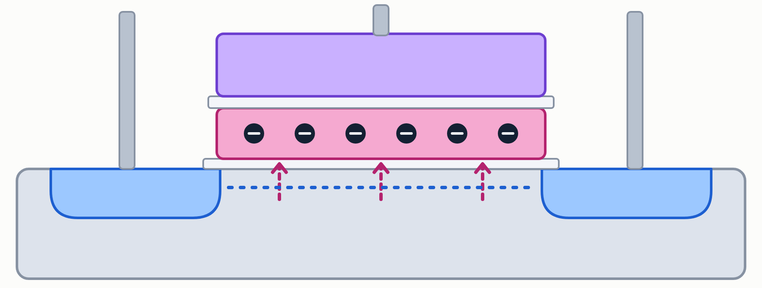
FLASH
Pamięć Flash
Tranzystor z bramką pływającą
Kasowanie blokami
Zużycie
Ładunek uwięziony w izolowanej bramce (lub warstwie charge trap) oznacza stan bitu. 1 tranzystor na komórkę.
Kasuje się naraz cały blok — to dużo szybsze niż EEPROM, stąd nazwa „flash” (błysk).
Każde kasowanie niszczy izolację. Kontroler rozkłada zapis równomiernie (wear leveling).
bramka sterująca (word line)
bramka pływająca — więzi elektrony
elektrony = zapisany stan
izolatory, w tym cienki tlenek tunelowy
źródło i dren, między nimi kanał
podłoże krzemowe
Budowa komputera · Lekcja 5 · Pamięci ROM i Flash
Notes:
Stara prezentacja podawała kasowanie EEPROM „rzędu 15 min” — to dotyczyło całej zawartości dużych układów; pojedynczy bajt kasuje się w milisekundach.

Slide 6
FLASH
NOR a NAND
Cecha | NOR | NAND
Odczyt | swobodny, szybki — można wykonywać kod bezpośrednio | stronami (kilka–kilkanaście KB)
Zapis i kasowanie | wolne | szybkie
Gęstość i cena | mała, drożej | duża, tanio
Zastosowanie | firmware, mikrokontrolery | SSD, pendrive, karty SD, telefony
Budowa komputera · Lekcja 5 · Pamięci ROM i Flash
Notes:
Pamięci SPI w płytach głównych i ESP32 to zwykle NOR — procesor może czytać kod bezpośrednio (execute in place, XIP).

Slide 7

NAND
SLC, MLC, TLC, QLC
Typ | Bitów na komórkę | Poziomów napięcia | Orientacyjna trwałość (cykli)
SLC | 1 | 2 | ok. 50–100 tys.
MLC | 2 | 4 | ok. 3–10 tys.
TLC | 3 | 8 | ok. 1–3 tys.
QLC | 4 | 16 | ok. 0,5–1 tys.
PLC | 5 | 32 | w fazie rozwoju
Okna napięcia w komórce
3D NAND: komórki ułożone w stosy — w 2025–2026 r. ponad 300 warstw. Pojemność rośnie w górę, nie w bok.
Budowa komputera · Lekcja 5 · Pamięci ROM i Flash
Notes:
Więcej bitów na komórkę = taniej i pojemniej, ale wolniej i mniej trwale. Większość dysków konsumenckich to TLC, tanie i pojemne — QLC. Tryb SLC cache (lekcja o NVMe) przyspiesza zapis.

Slide 8
INTERFEJSY
Jak podłącza się pamięci Flash?
Interfejs | Przewody / szybkość | Przykład
I²C | 2 przewody, do 3,4 MHz | małe EEPROM (24C02), SPD w RAM
SPI | 4 przewody, dziesiątki MHz | W25Q, firmware UEFI
QSPI / OSPI | 4 lub 8 linii danych | flash w ESP32 i mikrokontrolerach
eMMC | równoległy, do ok. 400 MB/s | tanie laptopy, tablety, Raspberry Pi CM
UFS 4.x | szeregowy, kilka GB/s | smartfony
Budowa komputera · Lekcja 5 · Pamięci ROM i Flash
Notes:
Microwire ze starej prezentacji praktycznie zniknął. Programator CH341A pozwala odczytać i zapisać układ SPI z płyty głównej — ratunek po nieudanej aktualizacji UEFI.

Slide 9
PRZYKŁAD
Karta katalogowa: Winbond W25Q128
Parametr | Wartość
Pojemność | 128 Mbit (16 MB)
Interfejs | SPI, Dual i Quad SPI
Napięcie | 2,7–3,6 V
Najmniejszy blok kasowania | sektor 4 KB
Trwałość | min. 100 tys. cykli
Przechowywanie danych | ok. 20 lat
Gdzie?
Popularny układ w modułach ESP32, płytkach deweloperskich i płytach głównych. Kosztuje kilka złotych.
Budowa komputera · Lekcja 5 · Pamięci ROM i Flash
Notes:
Wartości orientacyjne z karty katalogowej — warto pokazać uczniom oryginalny PDF producenta i nauczyć czytania datasheetów.

Slide 10
PRZYSZŁOŚĆ
Nowe pamięci nieulotne
MRAM
FRAM
Optane (3D XPoint)
Magnetorezystancyjna: szybka jak SRAM, nieulotna, praktycznie nie zużywa się. Mikrokontrolery, pamięci podręczne.
Ferroelektryczna: bardzo szybki zapis, miliardy cykli. Liczniki, rejestratory danych.
Pamięć między RAM a SSD — Intel zakończył produkcję w 2022 r.
Budowa komputera · Lekcja 5 · Pamięci ROM i Flash
Notes:
Pamięci specjalizowane ze starej prezentacji (FIFO, LIFO/stos, CAM, LUT) omawiamy przy strukturach danych i sieciach — CAM to np. tablice adresów MAC w przełącznikach.

Slide 11
SPRAWDŹ SIĘ
Pytania na koniec lekcji
1
Czym różni się EEPROM od Flash?
2
Dlaczego dyski QLC są tańsze, ale mniej trwałe od TLC?
3
Po co dyskowi SSD wear leveling?
4
Jak uratować płytę główną po nieudanej aktualizacji UEFI?
Źródła: karty katalogowe Winbond, JEDEC, materiały producentów pamięci
Notes:
Pytanie 4: BIOS Flashback albo programator SPI (np. CH341A) i zapis układu bezpośrednio.

